Slide 1
Учасник онлайн конкурсу «Світ фінансів» Щербань Оксана
Есе на тему«Світ фінансів», присвяченому Всесвітньому дню заощаджень!

Slide 2
Зміст
Підписання вирок
Як прожити без грошей
Переклад тексту
Няня
Бізнес на карантині
Фото або відео обробка
Ведіння Блогу
Завершити показ

Slide 3
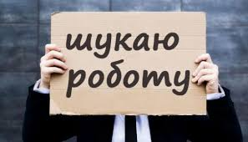
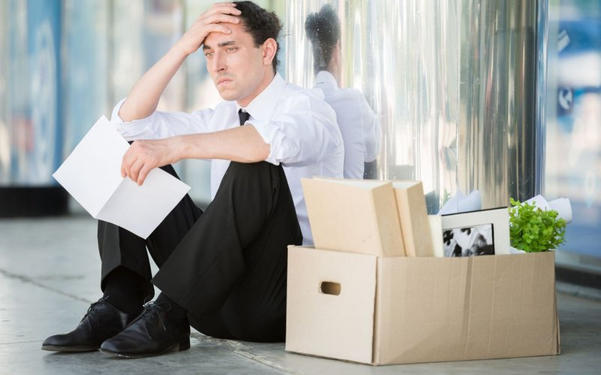
Підписання вироку
Наскільки багато з нас готові підписати собі безсмертний вирок по безробіттю? Багато людей втратили свою постійну роботу. Люди задають запитання де нам взяти гроші, щоб прогодувати сім’ю?
Зміст
Звершити показ

Slide 4
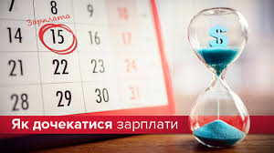
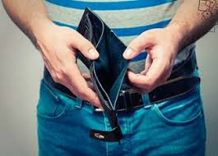
Як прожити без грошей
Припинити їздити на громадському транспорті, краще пройтися та подихати свіжим повітрям.
Ходити до магазину із заздалегідь складеним списком.
Максимально економити
Зміст
Завершити показ

Slide 5
Переклад тексту
Спрогнозувати середній заробіток перекладача не так і просто просто. Якщо ви володієте багатьма іноземними мовами, то треба звернути увагу на професію перекладача. Вартість послуг дуже відрізняється та залежить від обсягу і специфіки роботи, а також від кваліфікації гарного фахівця.
Зміст
Завершити показ

Slide 6
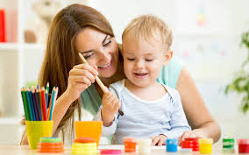
Няня
Багато батьків не можуть поєднувати роботу вдома та догляд за дитиною, тому змушені скористатися послугами няні.В умовах карантину професія няні стала ще більш затребуваною. Стати нянею можна і без досвіду роботи, але бажано мати гарні навики поводження з дітьми.
Зміст
Завершити показ

Slide 7
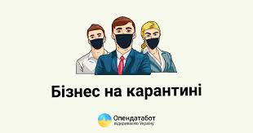
Бізнес на карантині
Через карантин багато людей опинилися без роботи, а бізнеси – під загрозою закриття. Проте криза приносить і нові можливості. Говоримо з людьми, які знайшли ці можливості для себе та запустили нові проєкти – від онлайн-супермаркету до онлайн-шкіл і креативного консалтингу.
Зміст
Завершити показ

Slide 8
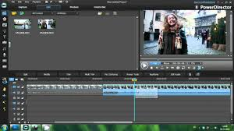
Фото або відео обробка
Тоді це теж може допомогти тобі отримати додаткові кошти.
Та навіть знання вже може стати тобі у пригоді. Якщо дослідити Інтернет, то можна знайти роботодавця, якому дуже потрібні твої навички.
Зміст
Завершити показ

Slide 9
Ведіння Блогу
Блогерство – це чудовий спосіб реально легко підзаробити, сидячи за комп’ютером чи смартфоном.
Існує безліч хороших і безкоштовних платформ, за допомогою яких можна легко створити свій блог.
Зміст
Завершити показ

Slide 10
Висновок
Ми написали як треба заощаджувати на карантині. Чим можна займатися а також як можна поповнити свій сімейний бюджет на карантині.
Завершити показ

